Slide 1


Grupo
Ramiro Haari
Desafio III: Construccion de un clasificador

Slide 2
Planteo del problema
Una de las mayores perdidas de una compañía de seguros están representadas por las pólizas que aun dadas de alta, no pueden cobrar ninguna de sus cuotas en los primeros tres meses de vigencia, motivo por el cual inmediatamente la misma se anula. Esto se conoce dentro del rubro como Lapse 90
El objetivo de este trabajo, es encontrar un modelo que prediga la probabilidad de que una póliza caiga dentro de esta clasificación, con el objetivo de poder realizar alguna acción preventiva, evitando que la póliza se anule.

Slide 3
Metodología utilizada
Armado del dataset
A través de una cartera de pólizas de 3.5M, se tomó una muestra aleatoria de 300.000 casos.
Se tomaron variables relacionadas a la póliza en si (producto, ramo, premio, punto de venta, etc), así como también variables inherentes al titular de la misma.
EDA
Se realizó una limpieza superficial del dataset, corrigiendo algunos errores (Provincia, Premio y Sexo)
Eliminación de outliers

Slide 4
Modelado
Modelos utilizados:
Naive Bayes
Regresión Logística
K Nearest Neighbours (KNN)
CatBoost
Naive Bayes fue utilizado como baseline para compararlo con el resto de los modelos
Tanto para Regresión Logística como para KNN se utilizo cross-validation como método de tuneo de hiperparametros

Slide 5
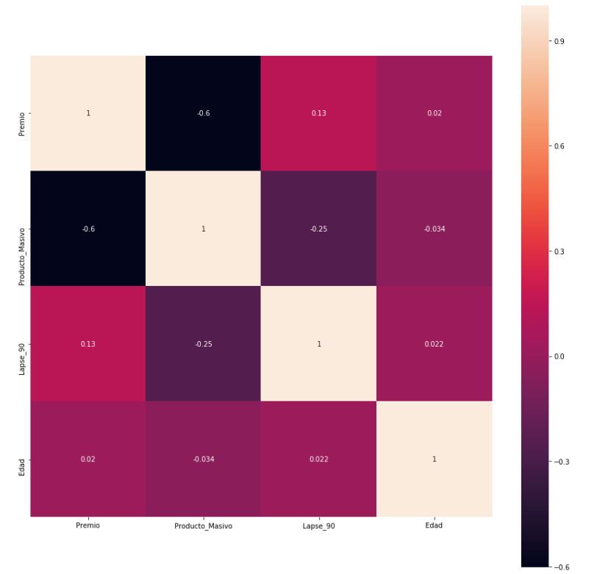
Correlación entre las variables
Notamos una fuerte correlación negativa entre Premio y Producto Masivo. Esto es lógico, ya que estos últimos suelen tener premios muy bajos.

Slide 6
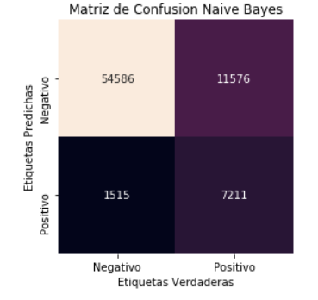
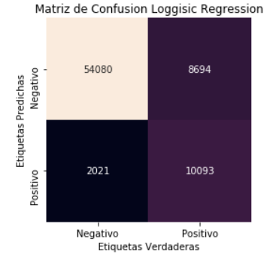
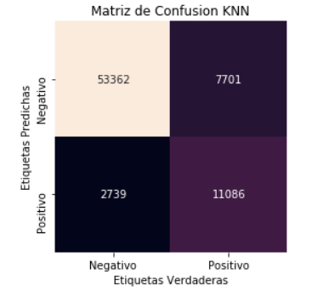
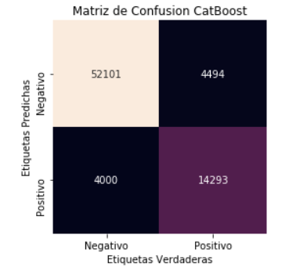
Resultados de los distintos modelos

Slide 7
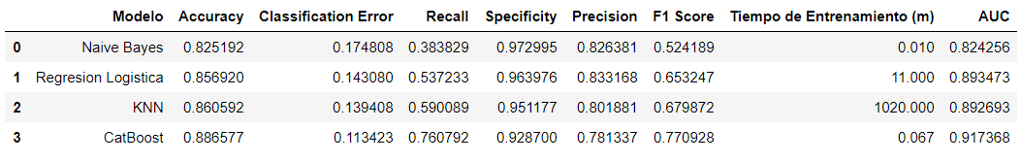
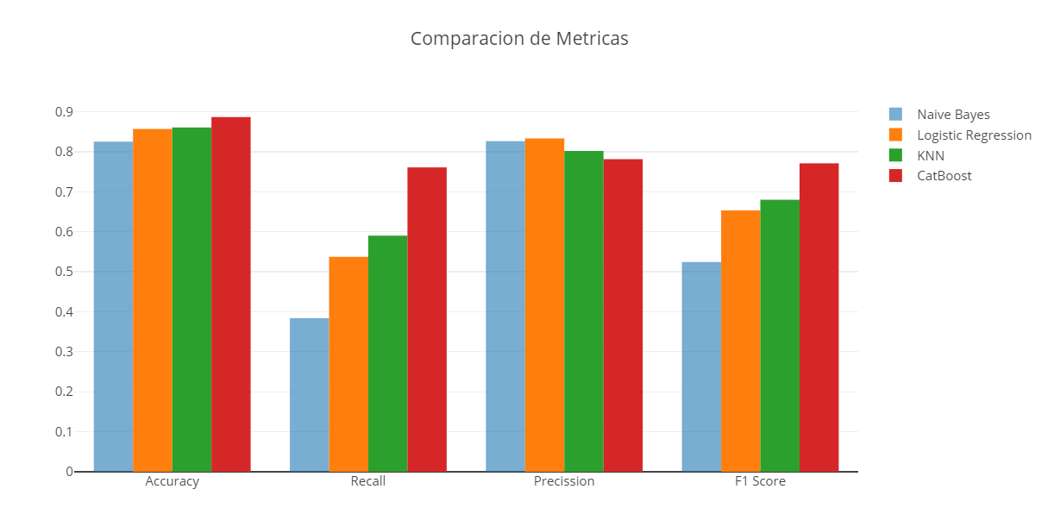
Comparación de resultados

Slide 8
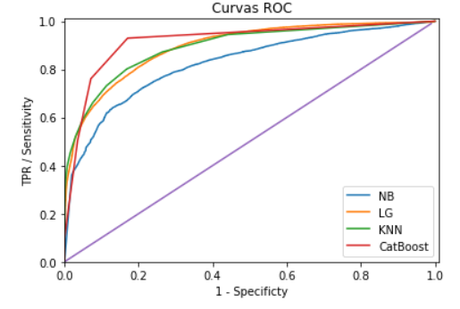
Comparación de resultados

Slide 9
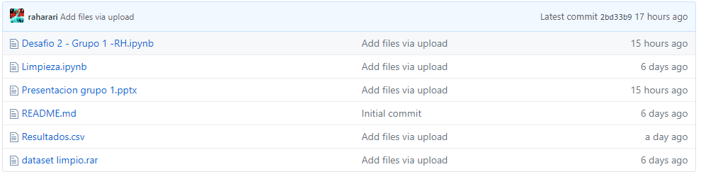
Repositorio github

